Slide 1
CH07

Slide 2
統整+跳轉
維度轉換 a.reshape()
陣列屬性
( 向量 / 矩陣 )與純量的四則運算
同類同形狀的運算( 向量對向量、矩陣對矩陣 )
四則運算
點積運算 a.dot(s)
切割陣列(從原陣列提取出新陣列) 向量 / 矩陣
複雜索引( 向量 / 矩陣 )
整數索引
布林值遮罩索引
陣列廣播
更改形狀
平坦化(二軸轉一軸)
.T / transpose() (轉置矩陣)
擴充、刪除維度
陣列複製、填滿、連接
亂數 、 亂數函數
三角函數
四捨五入

Slide 3
介紹

Slide 4
資料科學套件
NumPy
陣列處理
高效率向量、矩陣運算
Pandas
建立在NumPy套件上
程式碼版的excel
資料處理、分析
Matplotlib
資料視覺化
支援多種統計圖表
建立在Matplotlib函式庫上
緊密整合Pandas資料結構
繪製更漂亮的圖表
Seaborn

Slide 5

ndarray陣列 | list串列
固定尺寸 | 是容器，不用指定尺寸
元素的資料型態相同 | 項目的資料型態可以不同
每個元素占用相同的記憶體空間
更少的程式碼，更高效的運算
【註】物件陣列的元素尺寸可以不同(元素為Python物件或NumPy物件

Slide 6
向量(Vector)與矩陣(Matrix)
向量(Vector) | 矩陣(Matrix)
同時具有方向和大小的屬性 | 類似向量
常用來表示速度、加速度、動力 | 形狀是二維表格
在NumPy中=一維(一軸)陣列 | 有row和column
 | 在NumPy中=二維(二軸)陣列
※使用索引值來存取指定的元素，第一個元素的索引值為0

Slide 7
軸(axis) & 維度(dimension)
舉例：[ [0,1,2] , [3,4,5] ]
二軸陣列
第0軸(axis=0) | 第1軸(axis=1)
[0,1,2] | 0 | 3
[3,4,5] | 1 | 4
 | 2 | 5
第0軸有兩個元素→維度=2

Slide 8
操作

Slide 9
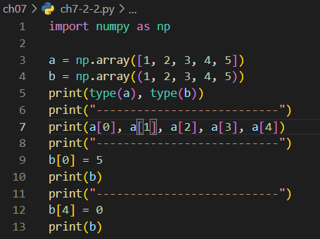
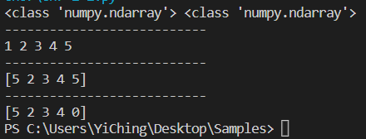
建立一軸陣列
建立陣列
使用索引值存取
陣列a用串列建立
陣列b用元組(tuple)建立

Slide 10
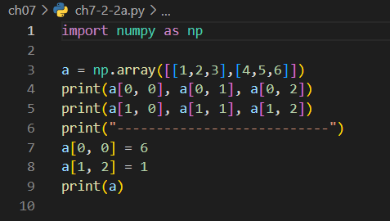
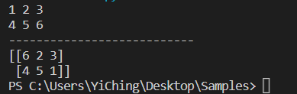

建立二軸陣列
第0軸
第1軸

Slide 11
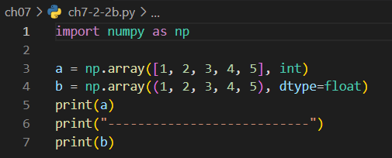
指定元素的資料型態

Slide 12
建立函數(一)
np.arange() | np.zeros()
np.ones() | np.full()

Slide 13
np.arange(22) | 0~21的一軸陣列(共22個元素)
np.arange(1,6,2) | 1~5、間隔2的一軸陣列→[1,3,5]
np.zeros(4) | 4個元素 (維度4)、值為0→[0,0,0,0]
np.zeros( (2,2) ) | [ [0,0] , [0,0] ]
np.ones(17) | [1,1,…………,1]，17個1
np.ones( (2,3) ) | [ [1,1,1] , [1,1,1] ]
np.full(4,22) | [22,22,22,22]
np.full( (3,2) ,22) | [ [22,22] , [22,22] , [22,22] ]

Slide 14
建立函數(二)
np.zeros_like() | np.ones_like(a)
np.eye() | np.random.rand()

Slide 15
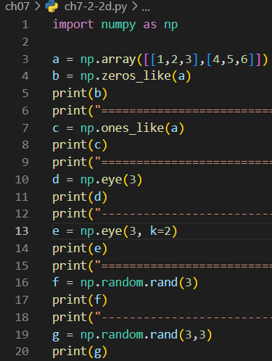

b | 建立一個和a一樣形狀(2x3)的陣列，值全為0
c | 建立一個和a一樣形狀(2x3)的陣列，值全為1
d | 對角線都是1的 3x3陣列
e
f | 3個元素的一軸亂數陣列
g | 3x3的二軸亂數陣列

Slide 16
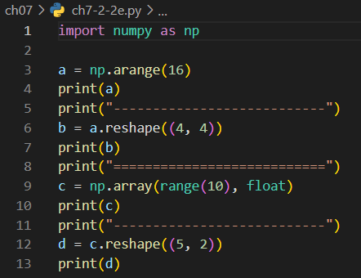
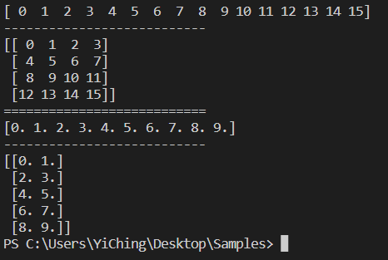
維度轉換 → array.reshape()

Slide 17
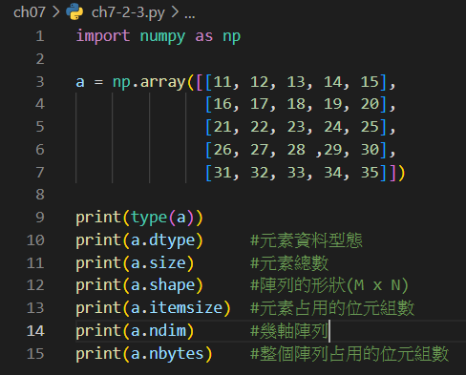
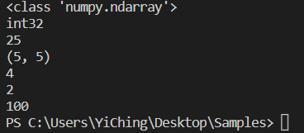
屬性

Slide 18
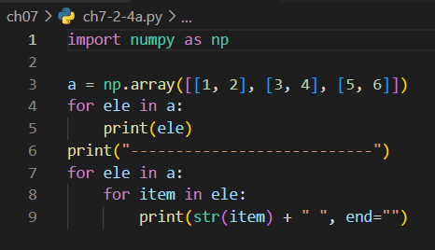
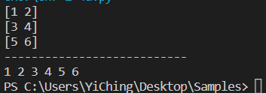
走訪

Slide 19
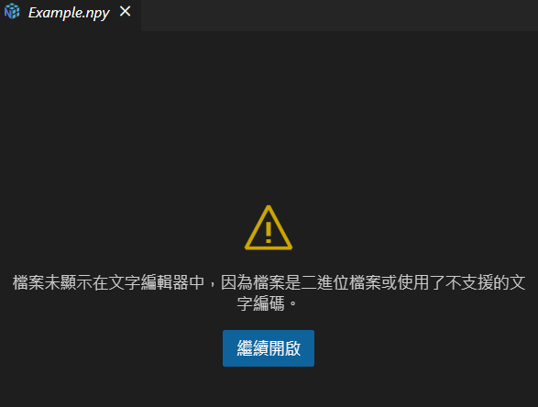
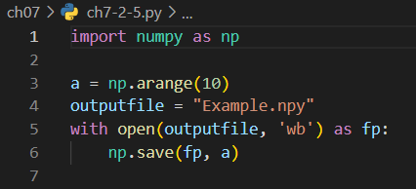
載入與儲存檔案 → save() & load()

Slide 20
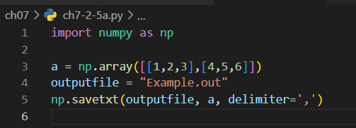
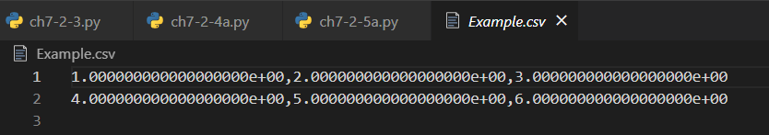
Delimiter：分隔符號

Slide 21
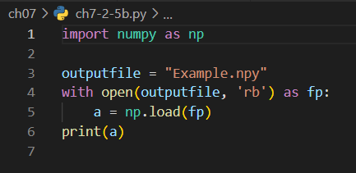

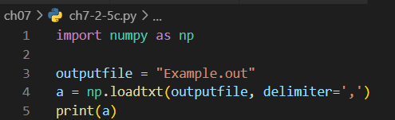


Slide 22
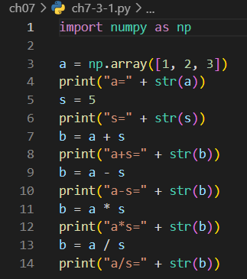
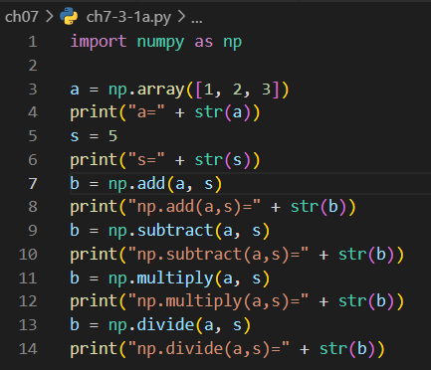
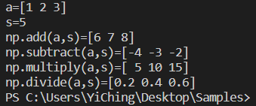
向量(Vector)與純量(Scalar)的運算 (一軸陣列)
向量
純量

Slide 23
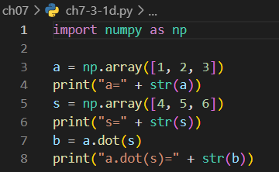

向量與向量的運算 → 兩個vector的長度要相同
四則運算
點積運算(Dot Product) ※
對應元素的乘積和：1x4 + 2x5 + 3x6 = 32

Slide 24
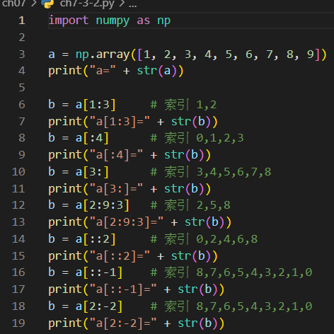
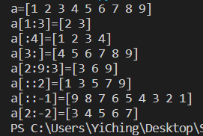
切割一軸陣列 → array[start:end:step]
索引： 0 1 2 3 4 5 6 7 8
a = [ 1 , 2 , 3 , 4 , 5 , 6 , 7 , 8 , 9 ]
索引: -9 -8 -7 -6 -5 -4 -3 -2 -1

Slide 25
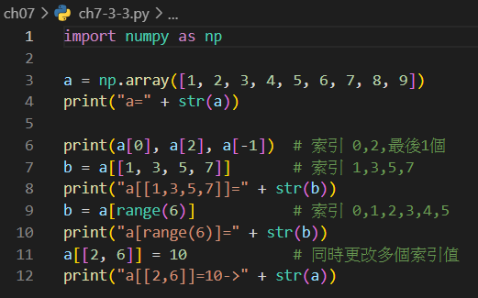
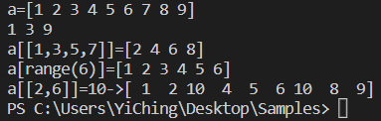
複雜索引
整數索引串列
布林值遮罩索引 ※

Slide 26
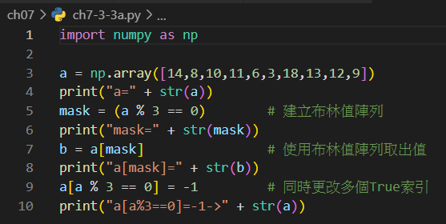
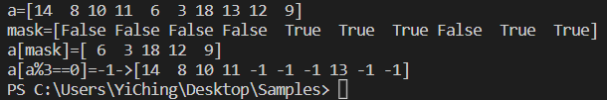
布林值遮罩索引 ※

Slide 27
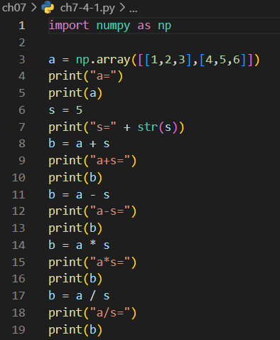
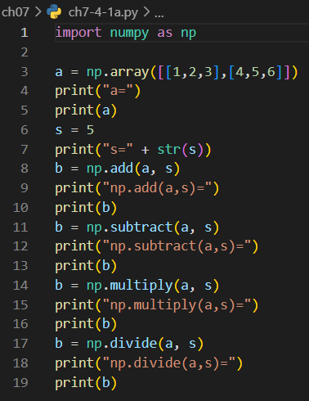
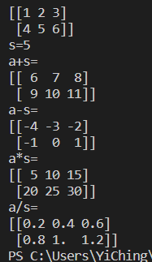
矩陣(二軸陣列)與純量的運算

Slide 28
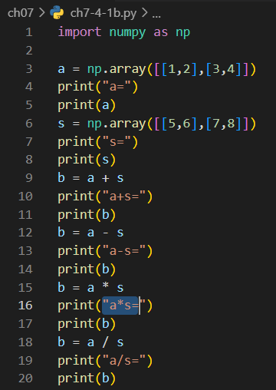
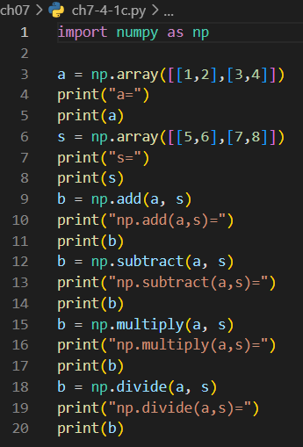
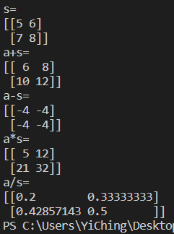
矩陣(二軸陣列)與矩陣的運算

Slide 29
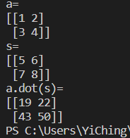
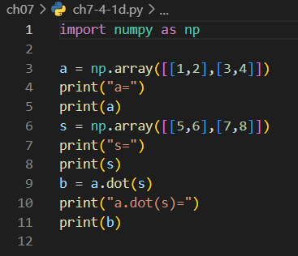
a dot s
5 | 6
7 | 8
s
1 | 2
3 | 4
19 | 22
43 | 50
a

Slide 30
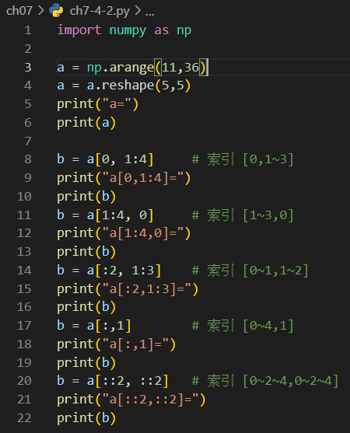
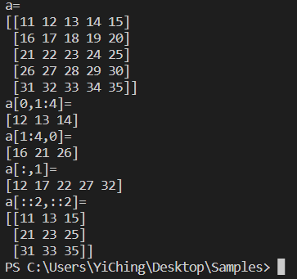
切割二軸陣列(矩陣) → array[ start0:end0:step0 , start1:end1:step1 ]

Slide 31
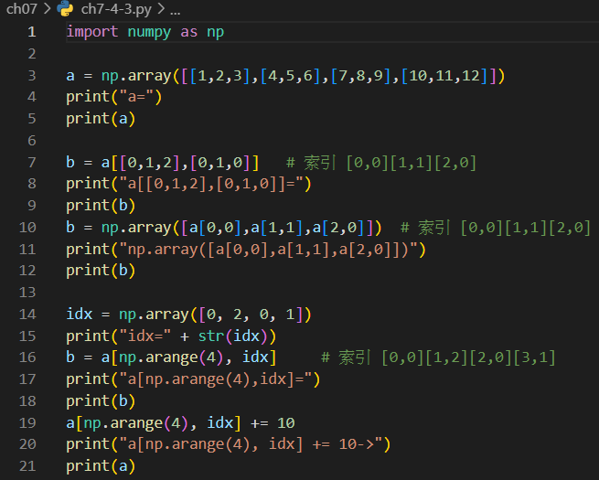
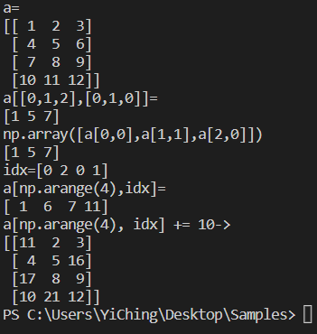
複雜索引
整數索引串列

Slide 32
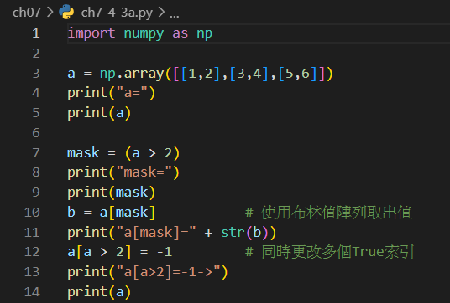
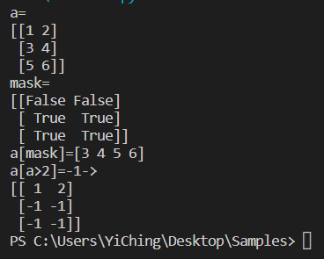
布林值遮罩索引 ※

Slide 33
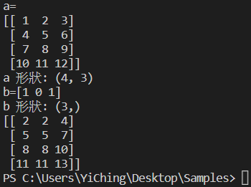
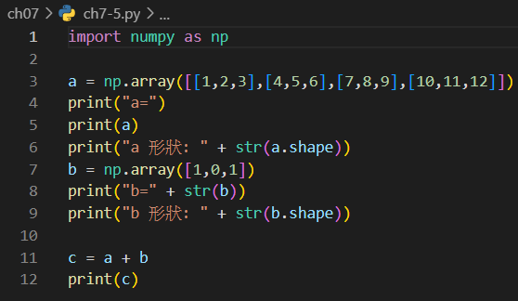
陣列廣播(Broadcasting)
用途：讓不同形狀的陣列執行運算
流程：自動擴充小陣列
限制：維度要相同(或一維)
1 | 2 | 3
4 | 5 | 6
7 | 8 | 9
10 | 11 | 12
1 | 0 | 1
1 | 0 | 1
1 | 0 | 1
1 | 0 | 1

Slide 34
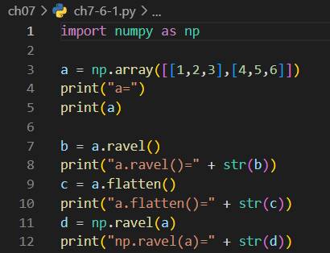
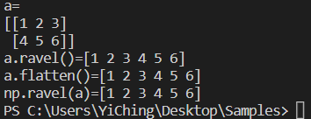
陣列平坦化
ravel() → 二軸轉一軸
flatten()

Slide 35
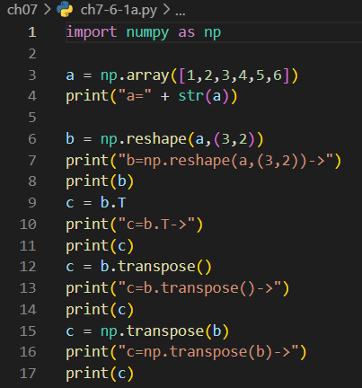
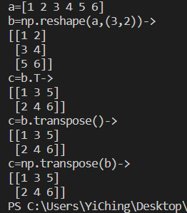
更改形狀( n x m → m x n )，維度不變
.T
transpose()

Slide 36
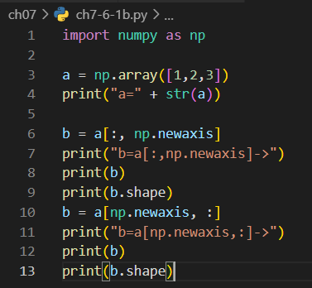
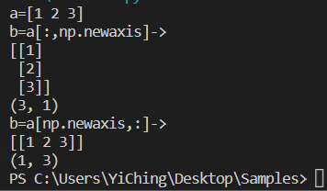
擴充、刪除維度
擴充：
1. np.newaxis 物件
2. np.expend_dims()
刪除： np.squeeze()

Slide 37



Slide 38


陣列複製、填滿、連接

Slide 39



連接二軸陣列

Slide 40
亂數函數
函數 | 說明
seed(int) | 亂數種子，同一個種子會產生相同的亂數序列
random( ) | 0.0~1.0
randint(min,max,size) | Size → 陣列
rand(row,col) | 產生亂數陣列，參考p.14的 g
randn(row,col) | 產生標準常態分配的樣本資料

Slide 41





Slide 42


三角函數
參數值的單位是【弳】，pi != 3.1415926
2 pi 弳= 360度， pi 弳 = 180度，30度 = (30 x pi / 180)弳

Slide 43


四捨五入
decimals = 1 ， 小數點後1位
Decimals = -1， 10進位
最小整數 ( 捨棄小數 )
最大整數 ( 捨棄小數 )

